Slide 1
Qualificação da atenção em saúde bucal dos escolares na Escola Engenheiro Álvaro Leitão do Distrito de Laranjeiras do município de Vicente Dutra/RS.
Trabalho de Conclusão de Curso - Ensino a Distância em Saúde da Família – UFPel
Aluno: Fernando Binotto Dupont
Orientador: Cláudio O. Souto
Pelotas, 04 de Junho de 2013.

Slide 2
Introdução
Organizar o atendimento, aumentando o acesso.
Possibilidade de realizar diagnóstico e tratamento precoces.
Faixa etária estratégica para atividade de educação em saúde.

Slide 3
Vicente Dutra/RS
Gestão Plena da Atenção Básica
5.285 habitantes sendo que a maioria destes se concentra na área rural (IBGE, 2010)
2 Estratégias de Saúde da Família (ESF)
Não há disponibilidade de Centro de Especialidades Odontológicas (CEO) no município, nem em municípios próximos.

Slide 4
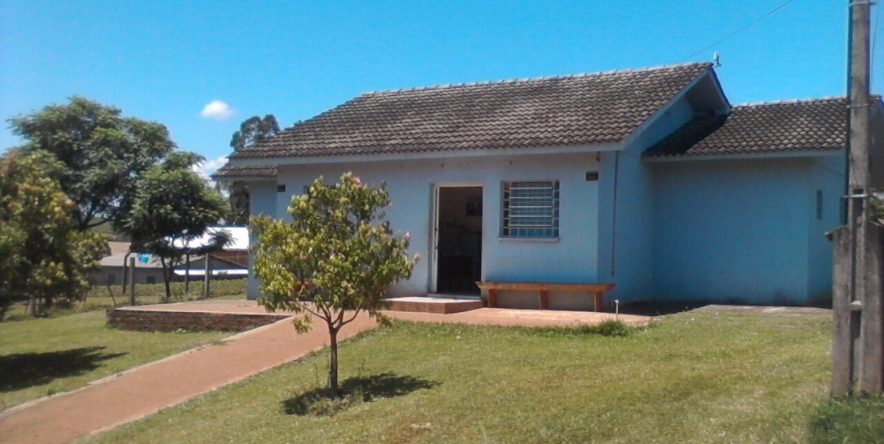
ESF II – Distrito de Laranjeiras
ESF Rural.
População de 2100 moradores.
Atividades giram em torno da agricultura.
Residem na área 355 crianças na faixa etária de 05 a 14 anos.
Destas 121 estudam na Escola Estadual de Educação Básica Engenheiro Álvaro Leitão.

Slide 5
Antes da ação programática o atendimento aos escolares era realizado juntamente com o restante da população.
Atividades preventivas eram realizadas semanalmente na escola.
Os pacientes que apresentavam necessidades eram encaminhados para o atendimento na unidade de saúde, porém poucos procuravam.

Slide 6
Objetivos
Objetivo geral
Organizar o atendimento da saúde bucal dos escolares com ações de prevenção, promoção, atendimento clínico e reabilitação.

Slide 7
Objetivos específicos
1 Ampliar a cobertura de atenção à saúde bucal;
2 Melhorar a adesão das crianças ao atendimento em saúde bucal;
3 Melhorar o registro das informações;
4 Melhorar a qualidade do atendimento e
5 Promover a saúde bucal.

Slide 8
Metas
Relativas ao objetivo 1:
1. Ampliar a cobertura de primeira consulta odontológica para 100% das crianças de 5 a 14 anos de idade.
2. Realizar visita domiciliar em 100% de crianças acamadas ou com problemas de mobilidade física.
Relativas ao objetivo 2:
Controle das crianças faltosas ao programa, e
Realizar a busca ativa de 100% dos faltosos com a ajuda da ACS.
Relativas ao objetivo 3:
1. Manter registro atualizado em planilha ou prontuário em 100% das crianças cadastradas.

Slide 9
Metas
Relativas ao objetivo 4:
1. Capacitar 100% dos profissionais da equipe para o atendimento integral em saúde bucal da criança;
2. Garantir e completar o plano de tratamento a 100% das crianças, e
3. Realizar exame bucal adequado em 100% das crianças cadastradas.
Relativas ao objetivo 5:
1. Fornecer orientações sobre higiene bucal e prevenção da cárie dentária para 100% crianças;
2. Fornecer orientações nutricionais para 100% das crianças;
3. Realizar escovação bucal supervisionada em 100% das crianças na escola;
4. Orientação para prevenção do trauma dentário para 100% das crianças cadastradas;
5. Orientação sobre o uso de chupetas para 100% das crianças.
6. Orientação para prevenção da gengivite para 100% das crianças.

Slide 10
Metodologia
Ações:
Organização da agenda de atendimento.
Avaliação bucal.
Orientação de higiene oral.
Orientação para prevenção das doenças bucais.
Orientação para os pais.
Capacitação da equipe.
Tratamento clínico das lesões.

Slide 11
Logística.
Avaliação bucal na escola
Preenchimento do prontuário.
Avaliação bucal.
Agendamento de acordo com o risco.

Slide 12
Atendimento clínico no consultório:
Restaurações.
Extrações.
Orientação de higiene.

Slide 13
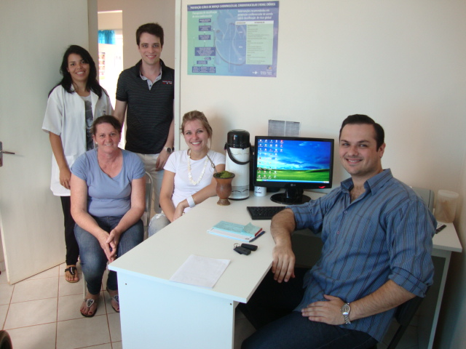
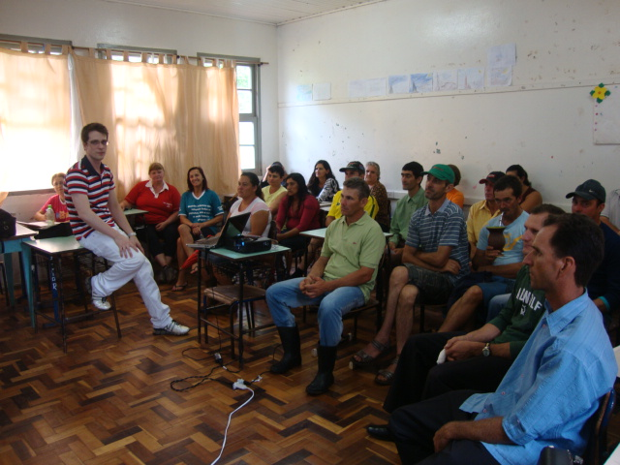
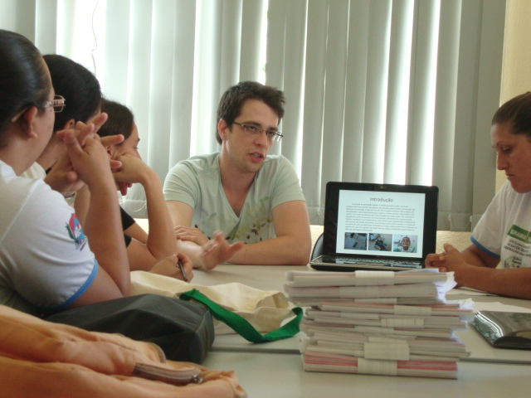
Trabalho preventivo com pais e crianças.
Palestras com pais e alunos
Escovação bucal supervisionada
Capacitação da equipe e ACS.
Orientações na rádio

Slide 14
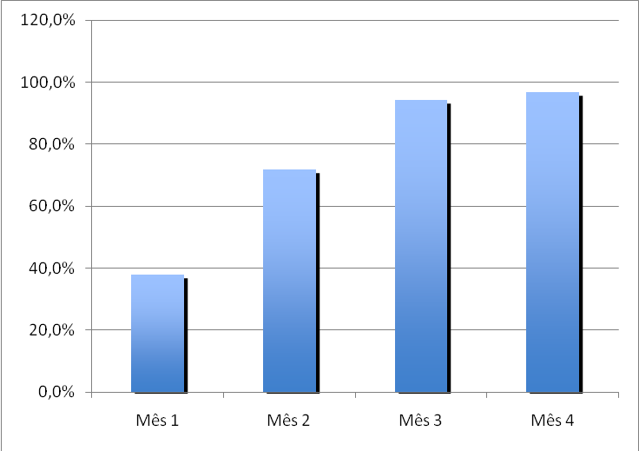
Resultados:
1. Ampliar a cobertura de primeira consulta odontológica para 100% das crianças de 05 a 14 anos de idade.
Obtido: 97.8%

Slide 15
Garantir e completar o plano de tratamento a 100% das crianças
Obtido: 67,8%.

Slide 16
Realizar visita domiciliar em 100% das crianças acamadas ou com problemas de mobilidade física.
Nenhum aluno necessitou desse atendimento durante o período de intervenção.

Slide 17
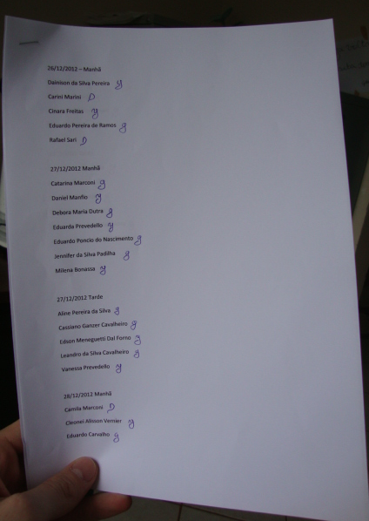
Realizar a busca ativa de 100% dos faltosos com ajuda das ACS.
Obtido 100%

Slide 18
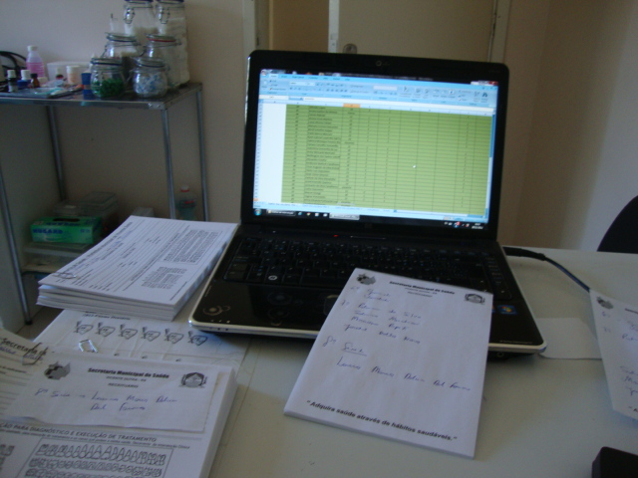
Manter o registro atualizado em planilha ou prontuário em 100% das crianças cadastradas.
Obtido 96.7%.

Slide 19
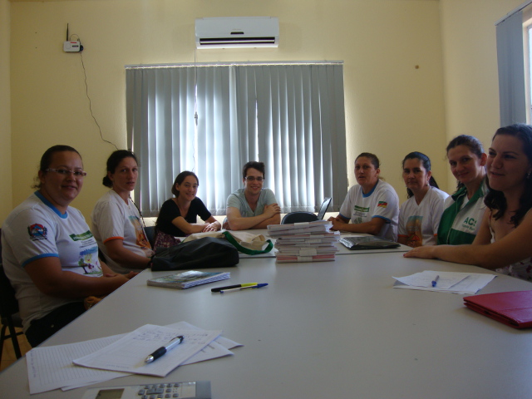
Capacitar 100% dos profissionais da equipe para o atendimento integral em saúde.
Obtido 100%.

Slide 20
Realizar exame bucal adequado em 100% das crianças cadastradas
Obtido 96.7%

Slide 21
Fornecer orientações sobre higiene bucal e prevenção de cárie para 100% das crianças
Obtido 96.7%

Slide 22
Fornecer orientação nutricional para 100% das crianças.
Obtido 96.7%

Slide 23
Realizar escovação bucal supervisionada para 100% das crianças cadastradas
Obtido 96.7%

Slide 24
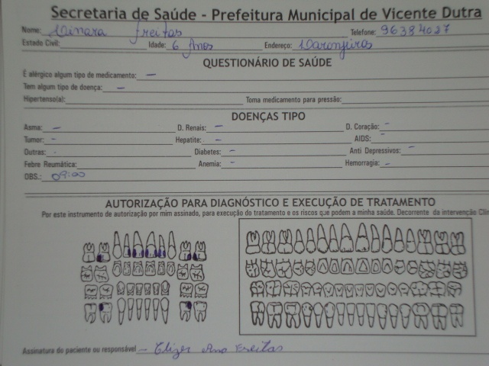
Registro de saúde bucal atualizado para 100% das crianças cadastradas
Obtido: 96.7%

Slide 25
Orientação sobre prevenção ao trauma dentário para 100% das crianças cadastradas
Obtido 96.7%

Slide 26
Orientação sobre uso de chupetas para 100% das crianças
Obtido 96.7%

Slide 27
Orientação sobre prevenção de gengivites para 100% das crianças.
Obtido 96.7%

Slide 28
Controle das crianças faltosas as consultas
Obtido um índice de 20.7% de crianças que compareceram para o atendimento após terem sido avisados pelas ACS na busca ativa.

Slide 29
Discussão
Propciou o planejamento e a organização da atenção a saúde bucal dos escolares.
Capacitou a equipe e as ACS a sobre a saúde bucal dos escolares.
Tratamos os pacientes que apresentavam necessidades.
Buscamos uma atenção preventiva, com resultado para a comunidade que será percebido com o passar do tempo.

Slide 30
Representou a organização de um atendimento que já vinha sendo realizado.
De forma organizada, atendendo todos os alunos podemos ter resultados maiores, identicar os pacientes de risco e promover a saúde bucal.

Slide 31
Reflexão crítica
O curso superou as expectativas em relação a metodologia de ensino do curso, obtenção das metas, pela qualificação do atendimento, resposta positiva por parte das crianças e dos pais e pelo apoio que recebi dos meus colegas.

Slide 32
Representa a possibilidade de atuar de forma organizada, com planejamento e controle.
Possibilita atuar efetivamente de forma preventiva.
Procura alterar o momento em que o paciente procura o atendimento.

Slide 33
O que aprendi?
Conto com uma equipe de saúde capacitada e motivada a fazer a diferença.
É importante conhecer bem a população em que se esta atuando, poder analizar na integralidade suas condições de vida e saúde.
Pequenos procedimentos são capes de melhorar a qualidade de vida dos pacientes.
O reconhecimento que vem dos pacientes é o mais sincero, o mais importante e o que da energia para continuar realizando as atividades.

